Slide 1
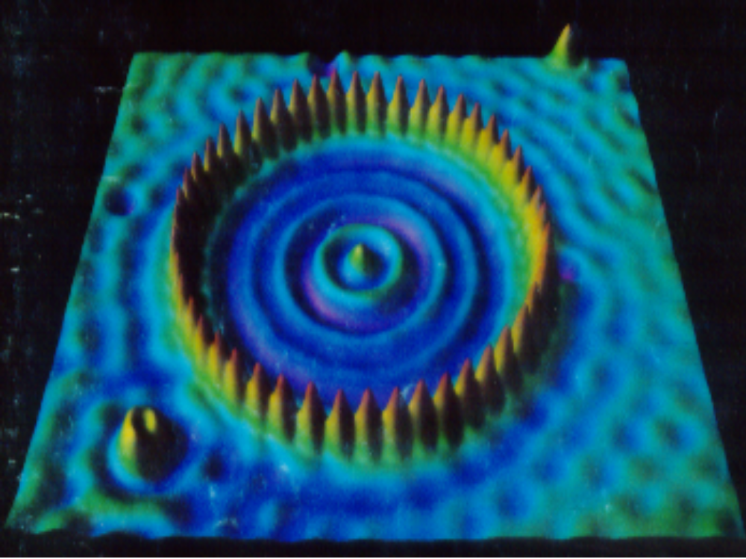







第三.四.五节
量子力学简介

Slide 2
基本要求
1、理解波函数的物理意义和波函数的统计解释；
2、掌握自由粒子薛定谔方程和势场中定态薛定谔方程；
3、掌握一维无限深势阱中粒子波函数及其能级公式，理解隧道效应。

Slide 3

经典理论在解释光和实物粒子作用、原子光谱及原子能级时遇到了困难，德布罗意、薛定谔、海森伯、玻恩、狄拉克等人建立了反映微观粒子规律的量子力学。
一、波函数及其统计解释
薛定谔提出可用一个波函数Ψ(r,t)来描述物质波，称为物质波的波函数。即在量子力学中，为反映微观粒子的波粒二象性，用波函数来描述它的运动状态。
§8.量子力学简介 / 一、波函数、概率密度

Slide 4
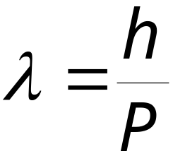
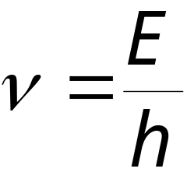
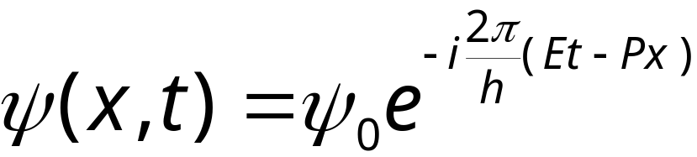


1.自由粒子的波函数
（与平面机械波类比）
特例：一个自由粒子, 不受力场作用, 沿 x 轴运动, 有确定的能量 E, 动量 P, 其物质波为平面简谐波。
波长
频率
机械波
物质波
为波函数的振幅
§8.量子力学简介 / 一、波函数、概率密度

Slide 5
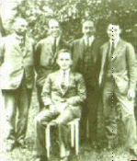

2.波函数的统计诠释
玻恩通过与光的类比，从电子的波动性出发，认为波函数的物理意义要从统计概率去解释。
玻恩（坐者）
§8.量子力学简介 / 一、波函数、概率密度

Slide 6
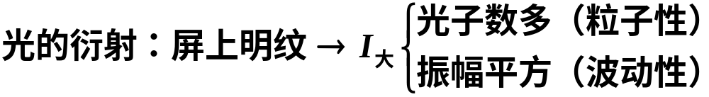
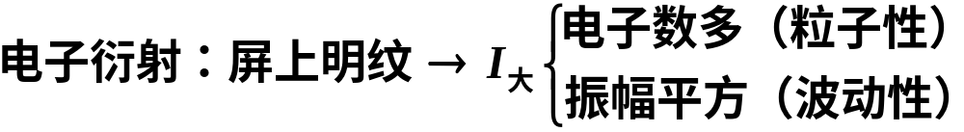
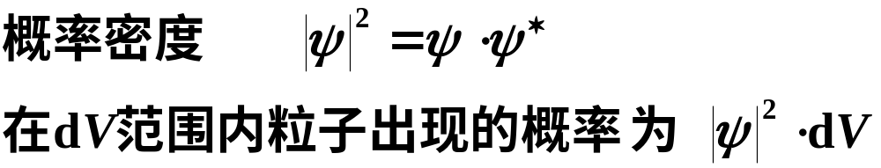
对单个光子、电子而言，在明纹处出现的概率大，在暗纹处出现的概率小。
因此，玻恩认为：
在任一时刻，在空间某一地点，微观粒子出现的概率与物质波的强度（即波函数的振幅的平方）成正比。

Slide 7
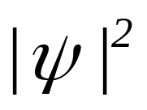
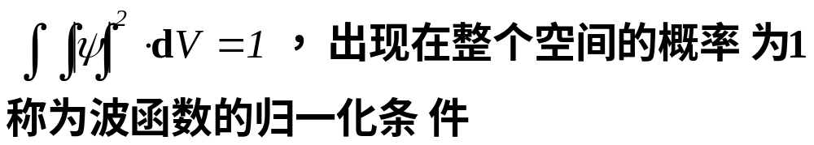
3.波函数的标准条件和归一化
为粒子在某点附近单位体积元中出现的概率，即概率密度。
物质波的波函数必须满足单值、连续、有限的条件。
§8.量子力学简介 / 一、波函数、概率密度

Slide 8
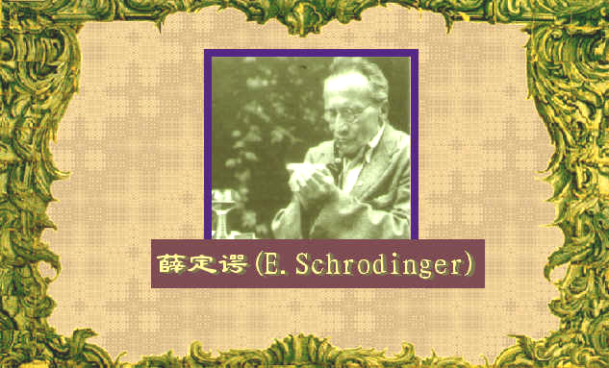
二、薛定谔方程
§8.量子力学简介 / 二、薛定谔方程

Slide 9
薛定谔（Erwin Schr?dinger, 1887--1961）奥地利著名的理论物理学家，量子力学的重要奠基人之一，同时在固体的比热、统计热力学、原子光谱及镭的放射性等方面的研究都有很大成就。
薛定谔的波动力学，是在德布罗意提出的物质波的基础上建立起来的。他把物质波表示成数学形式，建立了称为薛定谔方程的量子力学波动方程。薛定谔方程在量子力学中占有极其重要的地位，它与经典力学中的牛顿运动定律的价值相似。在经典极限下，薛定谔方程可以过渡到哈密顿方程。薛定谔方程是量子力学中描述微观粒子(如电子等)运动状态的基本定律，在粒子运动速率远小于光速的条件下适用。

Slide 10
薛定谔对分子生物学的发展也做过工作。由于他的影响，不少物理学家参与了生物学的研究工作，使物理学和生物学相结合，形成了现代分子生物学的最显著的特点之一。
薛定谔对原子理论的发展贡献卓著，因而于1933年同英国物理学家狄拉克共获诺贝尔物理奖。

Slide 11
经典力学中，已知力 F 及 x₀、v₀，可由牛顿方程求质点任意时刻状态。
量子力学中，已知初始状态、能量 E，可由薛定谔方程求粒子波函数、粒子在某一体积中概率、定态时系统能量等。
§8.量子力学简介 / 二、薛定谔方程

Slide 12
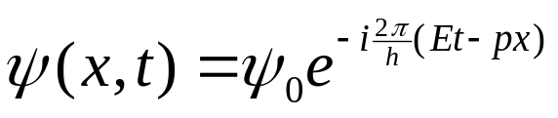
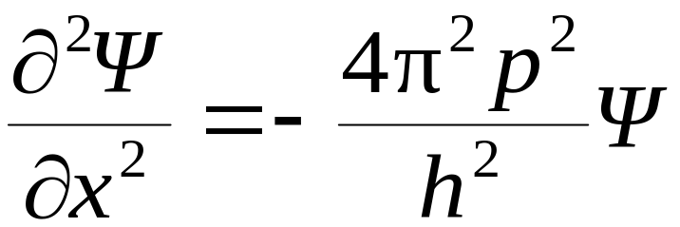
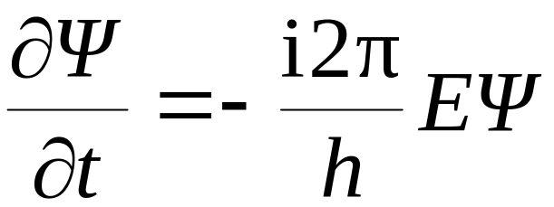
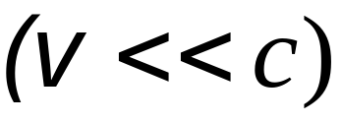
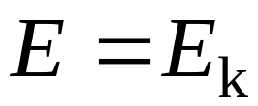
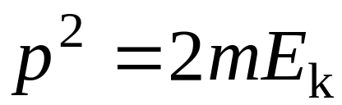
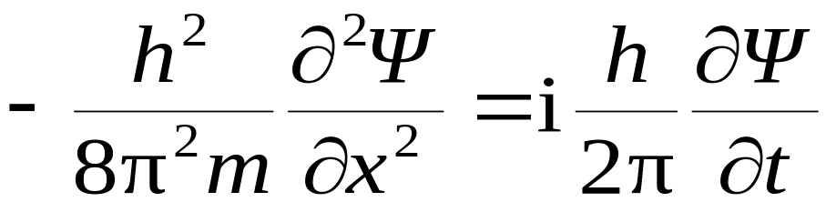
1、薛定谔方程：（主要讨论一维空间运动）
自由粒子薛定谔方程的建立
自由粒子平面波函数
上式取 x 的二阶偏导数和 t 的一阶偏导数得
自由粒子
一维运动自由粒子的含时薛定谔方程

Slide 13
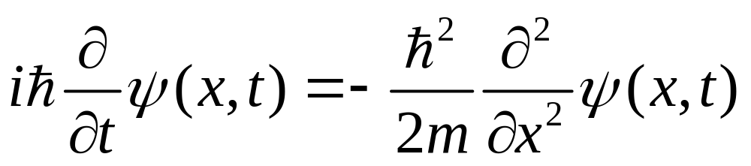
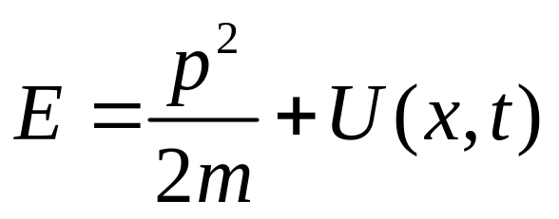
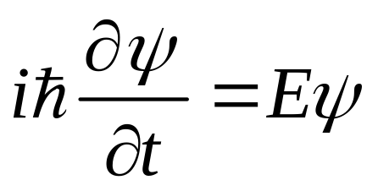
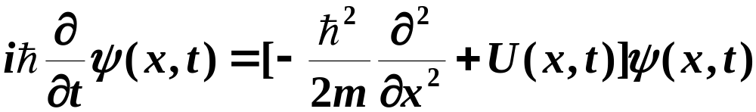
一维运动自由粒子的含时薛定谔方程
如果粒子在某有势场中运动，则有
上式即在势场U中运动的微观粒子的薛定谔方程，是关于时间、空间变量的偏微分方程。

Slide 14
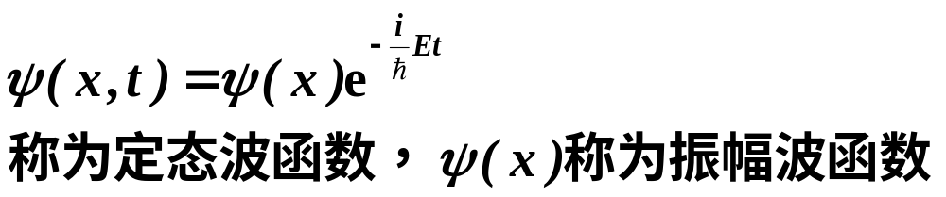
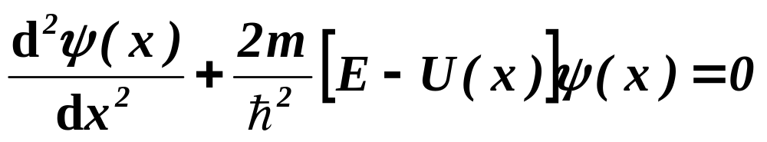
2、定态薛定谔方程：
如果势场是一个不随时间而变的稳恒场，即 U=U(x)，可利用分离变量法将含时薛定谔方程的解变为空间坐标函数和时间坐标函数的乘积
所谓定态，是指微粒能量不随时间变化，在定态下，粒子在空间出现的概率密度不随时间变化。
相应的定态薛定谔方程为：
即P180(13-4-18)

Slide 15
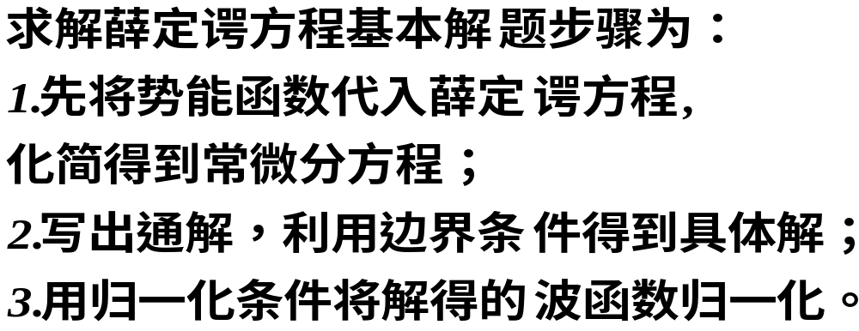

Slide 16
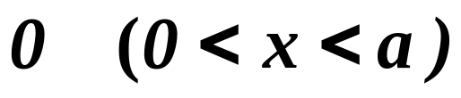



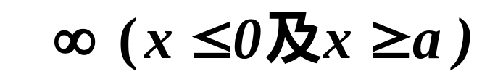

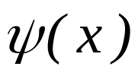



三、一维势阱问题
意义
1）是固体物理金属中自由电子的简化模型；
2）数学运算简单，量子力学的基本概念、原理在其中以简洁的形式表示出来 .
粒子只能在宽为 a 的两个无限高势壁间运动。
§8.量子力学简介 / 三、一维势阱问题

Slide 17
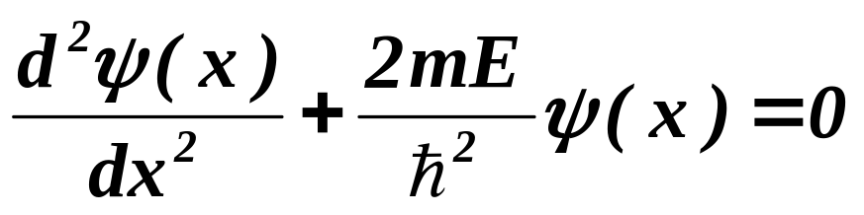
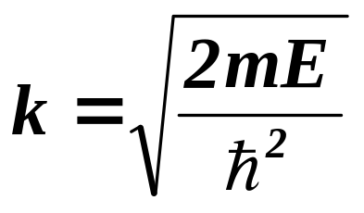
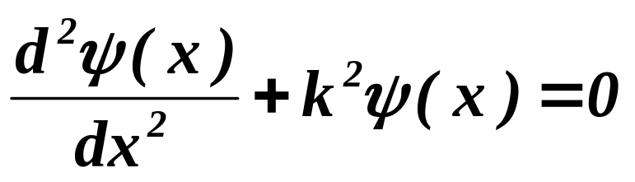
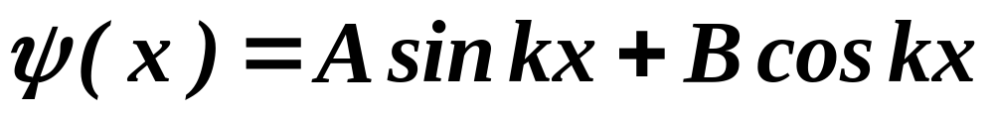
势阱内U=0，薛定谔方程
令
谐振方程
通解
§8.量子力学简介 / 三、一维势阱问题

Slide 18

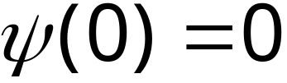


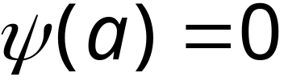


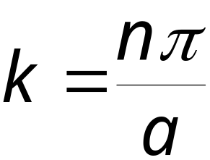


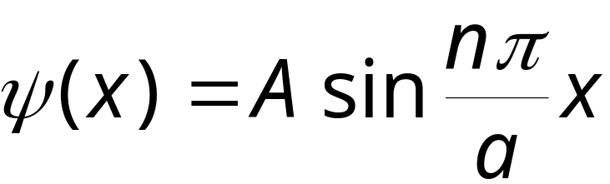
有
由边界条件
有
只有
波函数
§8.量子力学简介 / 三、一维势阱问题

Slide 19
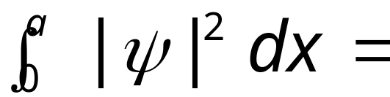
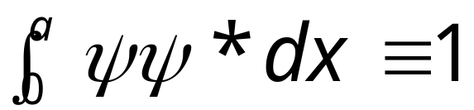
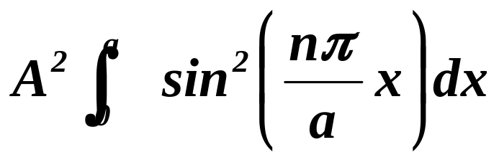
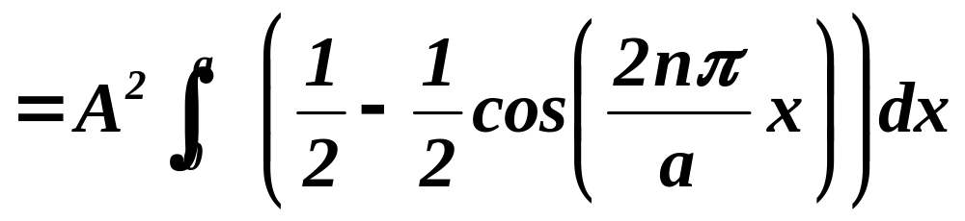
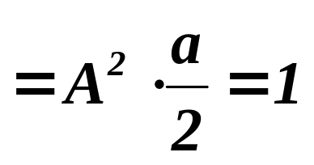
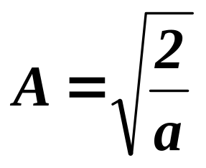
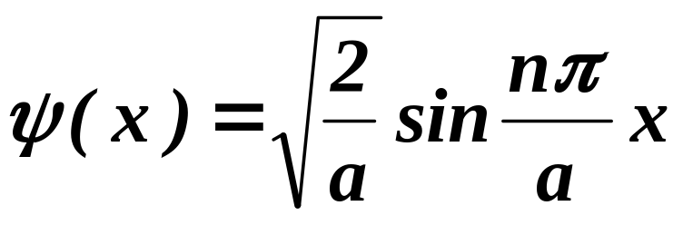

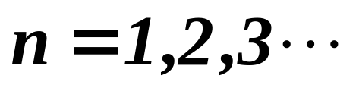
利用归一化条件定系数A
波函数
§8.量子力学简介 / 三、一维势阱问题

Slide 20
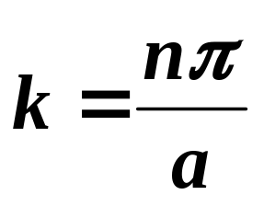
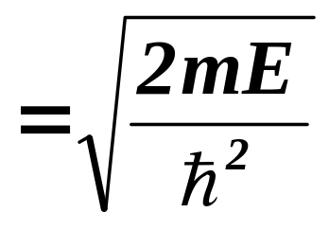
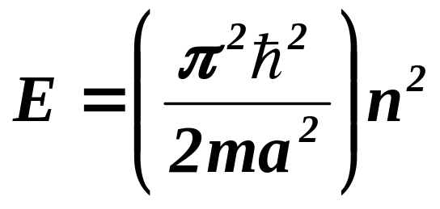
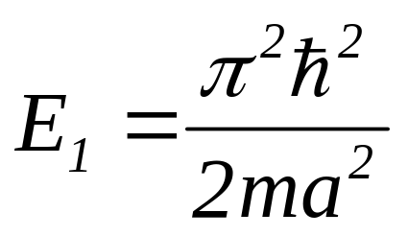

讨论
（1）能量量子化
势阱内粒子 E 只能取不连续值，能量量子化了
（2）基态能
§8.量子力学简介 / 三、一维势阱问题

Slide 21
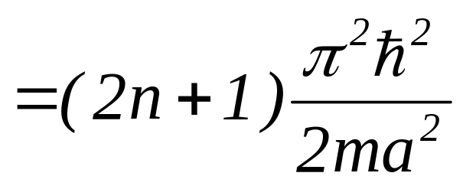
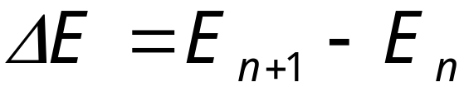





（3）势阱内任两相邻能级差
a 小，ΔE 大，量子化显著，
a 大，ΔE小，量子化不显著。
当 时， ，能量视为连续变化.
经典物理可看成是量子数 时量子物理的特殊情况。
对应原理
§8.量子力学简介 / 四、对应原理

Slide 22

（4）粒子在势阱中的概率密度
经典理论中，处于无限深方势阱中粒子在阱内运动不受限制，各处概率相等。
量子力学中，粒子在阱中不同位置出现的概率不同。
§8.量子力学简介 / 三、一维势阱问题

Slide 23

n 很大时，相邻波腹靠得很近，接近经典力学各处概率相同。

Slide 24




波动图象：粒子运动的波是沿两个相反方向传播的德布罗意平面波叠加而成的驻波，两端几率是零，则

Slide 25




例1: 粒子在无限深势阱中处于基态，试求在
到
范围内找到粒子的概率是多少？
解：

Slide 26








例2：在宽度为a 的一维无限深势阱中，当粒子处在 状态时，求发现粒子概率最大的位置。
解：
当 时， 最大，

Slide 27








五、一维方势垒、隧道效应
1.一维方势垒
粒子在 x < 0 区域里，其能量小于势垒高度，经典物理来看是不能越过势垒达到 x > a的区域。
§8.量子力学简介 / 五、一维方势垒、隧道效应

Slide 28




量子力学中，由于粒子的波粒二象性粒子在势垒内和势垒后区域的波函数都不为0。
2.隧道效应
粒子的能量不足以超越势垒，但在势垒中似乎有一个“隧道”，能使少量粒子穿过势垒。
§8.量子力学简介 / 五、一维方势垒、隧道效应

Slide 29

隧道效应来源于微观粒子的波粒二象性。1981年宾尼希和罗雷尔利用电子扫描隧道显微镜（STM）给出了晶体表面的三维图象。
§8.量子力学简介 / 五、一维方势垒、隧道效应

Slide 30


Slide 31


Slide 32
HW44

